Slide 1
TOOL – constructieve feedback geven
+

Slide 2
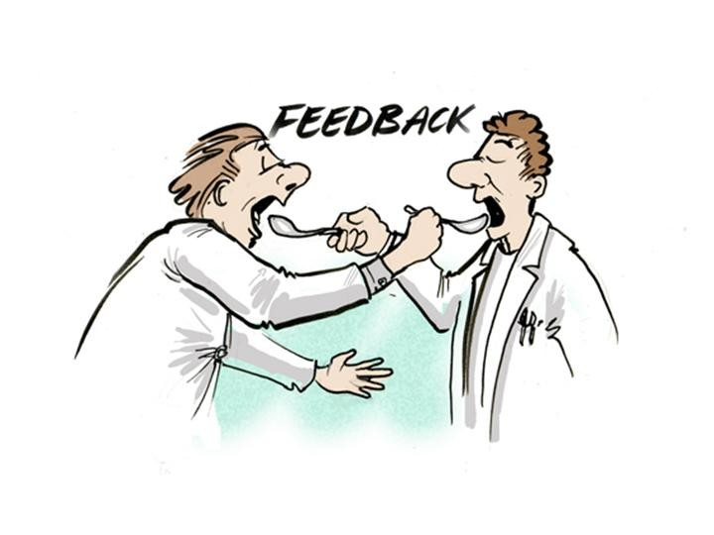
Constructieve feedback
Feedback geven en ontvangen

Slide 3
Feedback
Feedback is niet gelijk aan evalueren.
Feedback is het geven van specifieke informatie over gedrag of resultaten waarbij de ontvanger kan kiezen om deze te veranderen.
Het is goed om regelmatig om feedback te vragen wanneer u deze volgens u onvoldoende krijgt.

Slide 4
Wanneer succesvol ?
Juiste timing
Algemeen : hoe sneller, hoe beter
Specifiek, met focus op gedrag eerder dan de persoon zelf
Focus op beschrijving en gedrag, eerder dan oordeel
Beperk u tot het gedrag van de persoon zelf – vergelijk niet met anderen
Voorbeeld
“Toen je vandaag die moeilijke leerling tewoord stond, toonde jij veel geduld en respect in de manier waarop je met hem omging.
Niet : “jij bent als persoon heel geduldig” of “jij bent de geduldigste persoon van het hele team”.
Authentiek / geloofwaardig
Voorzien een goede balans tussen positieve en negatieve feedback. Niet overdrijven, anders gaan mensen dit beginnen wantrouwen.
Gericht naar een positief resultaat

Slide 5
Constructieve feedback : stappen
Initieer
Beschrijf
observatie
Beschrijf
uw reactie
Bied ruimte voor antwoord
Zoek naar oplossingen
Vat samen
Kan zowel over negatieve als positieve dingen gaan

Slide 6
De stappen
Initieer
“Ik wil het even hebben over...”
“Ik heb de nood om je te zeggen dat ...”
Beschrijf specifiek wat je hebt geobserveerd
“Toen je vanochtend met die moeilijke leerling in de gang aan het praten was, heb ik gemerkt dat je veel tijd genomen hebt om goed naar hem/haar te luisteren en dat je hem/haar, ondanks tegenwerking, met veel respect bent blijven behandelen”
“Ik heb gemerkt dat je vandaag niet aanwezig was bij onze teambordsessie”

Slide 7
De stappen (2)
Beschrijf uw eigen reactie (en die van anderen) op het geobserveerde gedrag van de collega (welk effect heeft het op u en collega’s ?)
“Wij waren echt onder de indruk van de manier waarop je dat hebt aangepakt en wij hebben het gevoel dat jij daarin echt bent gegroeid”
“Het geeft mij en de collega’s van ons team de indruk dat je niet wil meewerken en verantwoordelijkheden wil opnemen zoals de anderen. En net in deze drukke tijden maakt dit ons leven niet gemakkelijker.”
Bied de andere de gelegenheid om te antwoorden
“Dank je wel, heel lief van jullie. Het lukt me niet altijd hoor.”
“Persoonlijk zie ik het niet zo. Ik was er inderdaad niet, maar gisterenavond heb ik nog heel lang zitten doorwerken aan ons project X, en dat is nu zo goed als helemaal voorbereid”.
Tip : als de andere persoon niet antwoordt, stel een open vraag zoals “Hoe zie jij dat ?” of “Wat denk jij daarvan?”

Slide 8
De stappen (3)
Zoek naar oplossingen
Tip: Soms is dit niet gepast (en komt het daardoor belerend over). Gebruik uw gezond verstand.
“Zou het een idee zijn om ons teamoverleg op een beter uur te leggen, zodat het voor jou eenvoudiger zou zijn om aan te sluiten ?
“Kan je voortaan in een gelijkaardige situatie een klein berichtje sturen, zodat wij als team op de hoogte zijn van de status van het project en de reden waarom je er niet bent ?”
Vat samen (de voorgestelde oplossing, gewenst resultaat)
“Zoals besproken zal jij een berichtje sturen wanneer je de teambordsessie niet kunt bijwonen, en we kunnen dit ook als een regel voor iedereen vastleggen. Op die manier kennen we de status van de dingen en moeten we ons geen zorgen maken over betrokkenheid bij de teamwerking”.
Tip : goed idee om uw steun uit te drukken naar de andere persoon toe
“Zelf zal ik al eens kijken of de we timing nog kunnen verbeteren, zodat we zoveel mogelijk teamleden kunnen samenkrijgen”
“Je kan het gerust de status update naar mij sturen, dan neem ik het wel mee naar de sessie”

Slide 9
Oefening

Slide 10
Oefening 1
Casus 1 : Jij geeft feedback
Jij had vanochtend samen met een collega een gesprek met een belangrijke partner, een bedrijf waar jullie als school actief mee samenwerken. De vergadering was erop gericht om nauwere samenwerkingsmodaliteiten te onderzoeken. Jij was vroeg op school om de zaal vrij te maken en het benodigde materiaal klaar te zetten. Het is vooral jouw collega die het dossier inhoudelijk goed kent en beter dan jouw op de hoogte is van de bijkomende mogelijkheden die wij zien in een nauwe samenwerking met die partner. Jij had de partner reeds ontvangen en was de vergadering reeds gestart, toen jouw collega 10 minuten te laat komt binnenwandelen. Jouw collega ziet er ontspannen uit en heeft een lekkere kop koffie vast (voor zichzelf). Hij/zij groet de partner, neemt plaats aan de tafel en laat jou het gesprek verder in handen nemen. Jij hebt het gevoel dat deze collega de zaken nogal licht opneemt en de last op jouw schouders legt. Dit is niet de eerste keer dat dit gebeurt. Twee weken geleden vond nog een gelijkaardige situatie plaats. Je voelt je gefrustreerd en wil het aankaarten met hem/haar.

Slide 11
Oefening 1
Casus 1 : Jij ontvangt feedback
Jij en jouw collega hadden vanochtend een vergadering met een belangrijke partner van jullie, een bedrijf waar jullie als school actief mee samenwerken. De vergadering was erop gericht om nauwere samenwerkingsmodaliteiten te onderzoeken. Hier heb jij een betere kijk op dan jouw collega. Jouw collega had de vergadering gepland, had vanochtend de klant ontvangen en was de vergadering reeds gestart, toen jij daar 10’ te laat binnenwandelde. Een gelijkaardige situatie had zich een tweetal weken ook reeds voorgedaan.
Optie 1 : Je voelt je heel comfortabel met het feit dat jouw collega de leiding neemt, en je weet dat hij/zij dat ook zal doen als jij dat niet doet. Jijzelf voelt je niet zo op jouw gemak in zulke besprekingen, zeker niet met meerdere mensen rond de tafel. Het maakt jou wat nerveus.
Optie 2 : Jij bent iemand die ‘s ochtends bijzonder moeilijk uit bed geraakt.
Optie 3 : Jij hebt de indruk dat uw collega steeds het voortouw wilt nemen en je hebt nog nooit het juiste moment gezien om het hem/haar te zeggen. En omdat hij/zij dat toch steeds doet, laat je hem/haar maar.
Optie 4 : Verzin zelf een leuke, plausibele reden ;-)

Slide 12
Oefening 2
Casus 2 : Jij geeft feedback
Jij bent als kersverse leerkracht op deze school van start gegaan een 3-tal maaden geleden. Je hebt gemerkt dat er nogal wat te weten en te leren valt. Een ervaren leerkracht(e) werd als peter/meter aan jouw toegewezen. Hij/zij kan jou op weg helpen binnen de school en vertrouwd maken met alles wat erbij komt kijken (jaarplannen,leerlijnen, technieken, afspraken, en natuurlijk ook aangaande het omgaan met leerlingen). Je hebt echter het gevoel dat deze persoon dit peter/meterschap niet echt serieus neemt. Telkens wanneer je vraagt om even wat tijd van hem/haar, geeft zij/hij aan dat het zeer druk is en de emmer nu al vol zit. Vanochtend nog kreeg je te horen “Sorry geen tijd, en dat ziet er nog een tijdje zo uit”. Je begrijpt de context wel, maar vindt ook dat hij/zij geen alternatieven aanreikt waarmee je verder geholpen wordt. En de druk ligt er ook bij jou om het goed te doen.

Slide 13
Oefening 2
Casus 2 : Jij ontvangt feedback
Jij bent een ervaren leerkracht op deze school en neemt heel wat initiatieven ten voordele van de leerlingen. Jij hebt een 3-tal maanden geleden het peter/meterschap gekregen over een nieuwe leerkracht. Jij bent er om hem/haar op weg helpen binnen de school en vertrouwd maken met alles wat erbij komt kijken (jaarplannen, leerlijnen, technieken, afspraken, en natuurlijk ook aangaande het omgaan met leerlingen). Er ligt echter heeeeel wat werk op jouw bord en het is niet altijd gemakkelijk om tijd vrij te maken voor deze coaching. Deze ochtend nog vroeg hij/zij wat tijd van jou maar je antwoordde “Sorry geen tijd, en dat ziet er nog een tijdje zo uit”. Dit is niet de eerste keer dat je zoiets hebt geantwoord.

